Slide 1


Tiếng Việt
Tiếng Việt
T ẾNG ĐÀN
T ẾNG ĐÀN

Slide 2
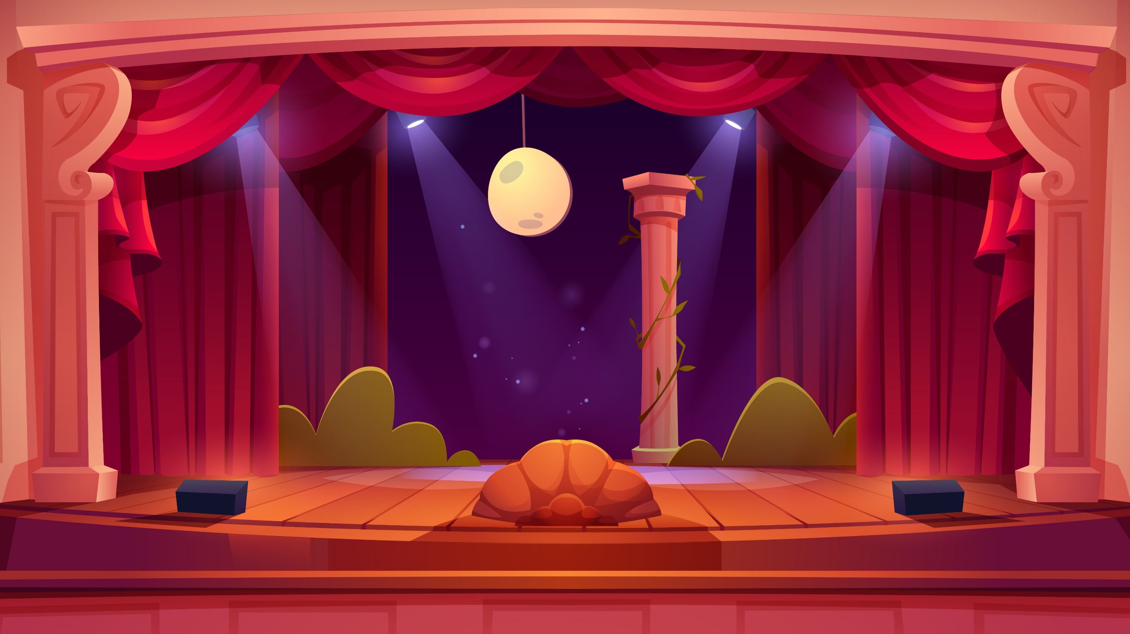
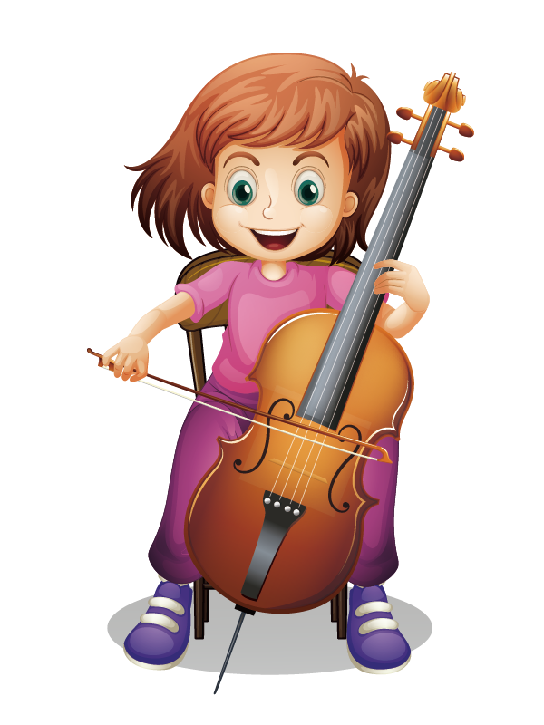
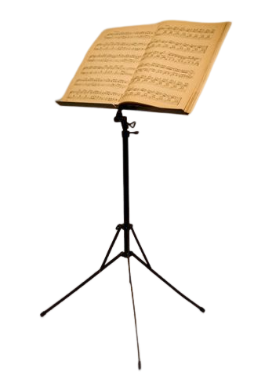

Thứ … ngày … tháng … năm …
Tiếng Việt
Chủ đề: Nghệ sĩ tí hon
Bài 4 – Tiết 1:
T ẾNG ĐÀN
T ẾNG ĐÀN

Slide 3
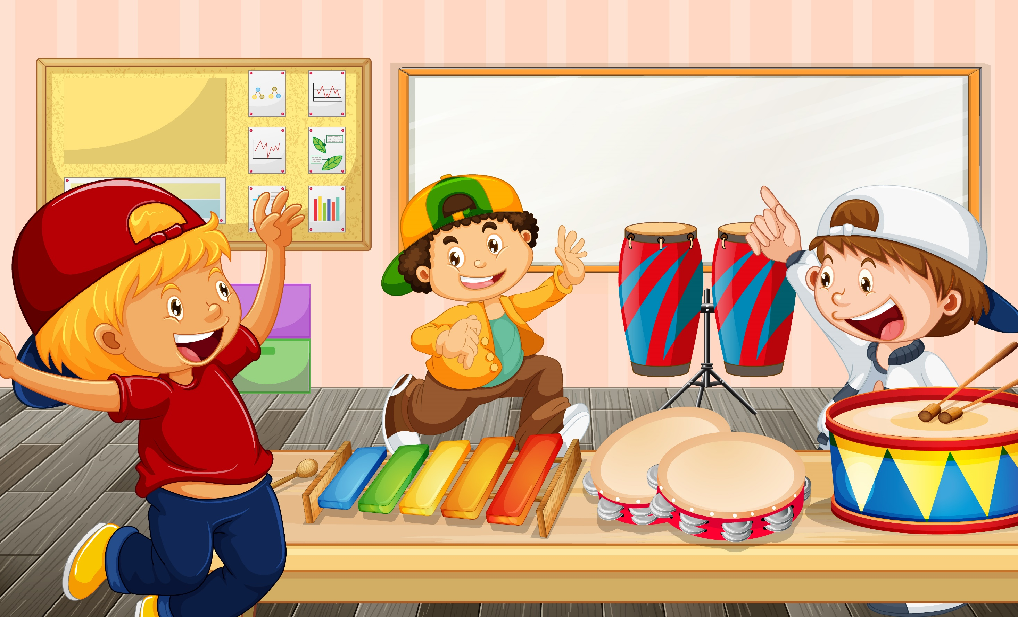

MỤC TIÊU
MỤC TIÊU
Chia sẻ được với bạn về một âm thanh em thích; nêu được phỏng đoán của bản thân về nội dung bài qua tên bài, hoạt động khởi động và tranh minh họa.
Đọc trôi chảy bài đọc, ngắt nghỉ đúng dấu câu, đúng logic ngữ nghĩa; trả lời được các câu hỏi tìm hiểu bài; hiểu được nội dung bài đọc: Ca ngợi tiếng đàn trong trẻo, hồn nhiên, đáng yêu, hòa quyện với khung cảnh thiên nhiên tươi đẹp và cuộc sống thanh bình.
Tìm được từ ngữ miêu tả âm thanh của một số sự vật, hiện tượng.

Slide 4

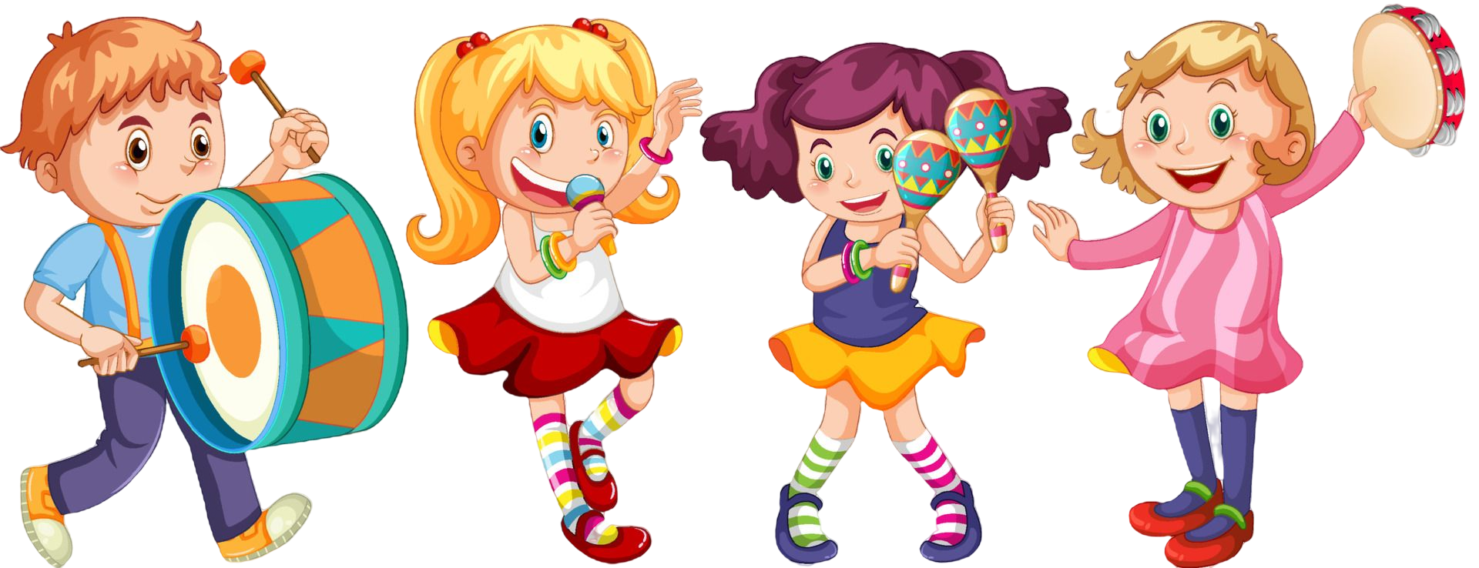
KHỞI ĐỘNG
KHỞI ĐỘNG

Slide 5
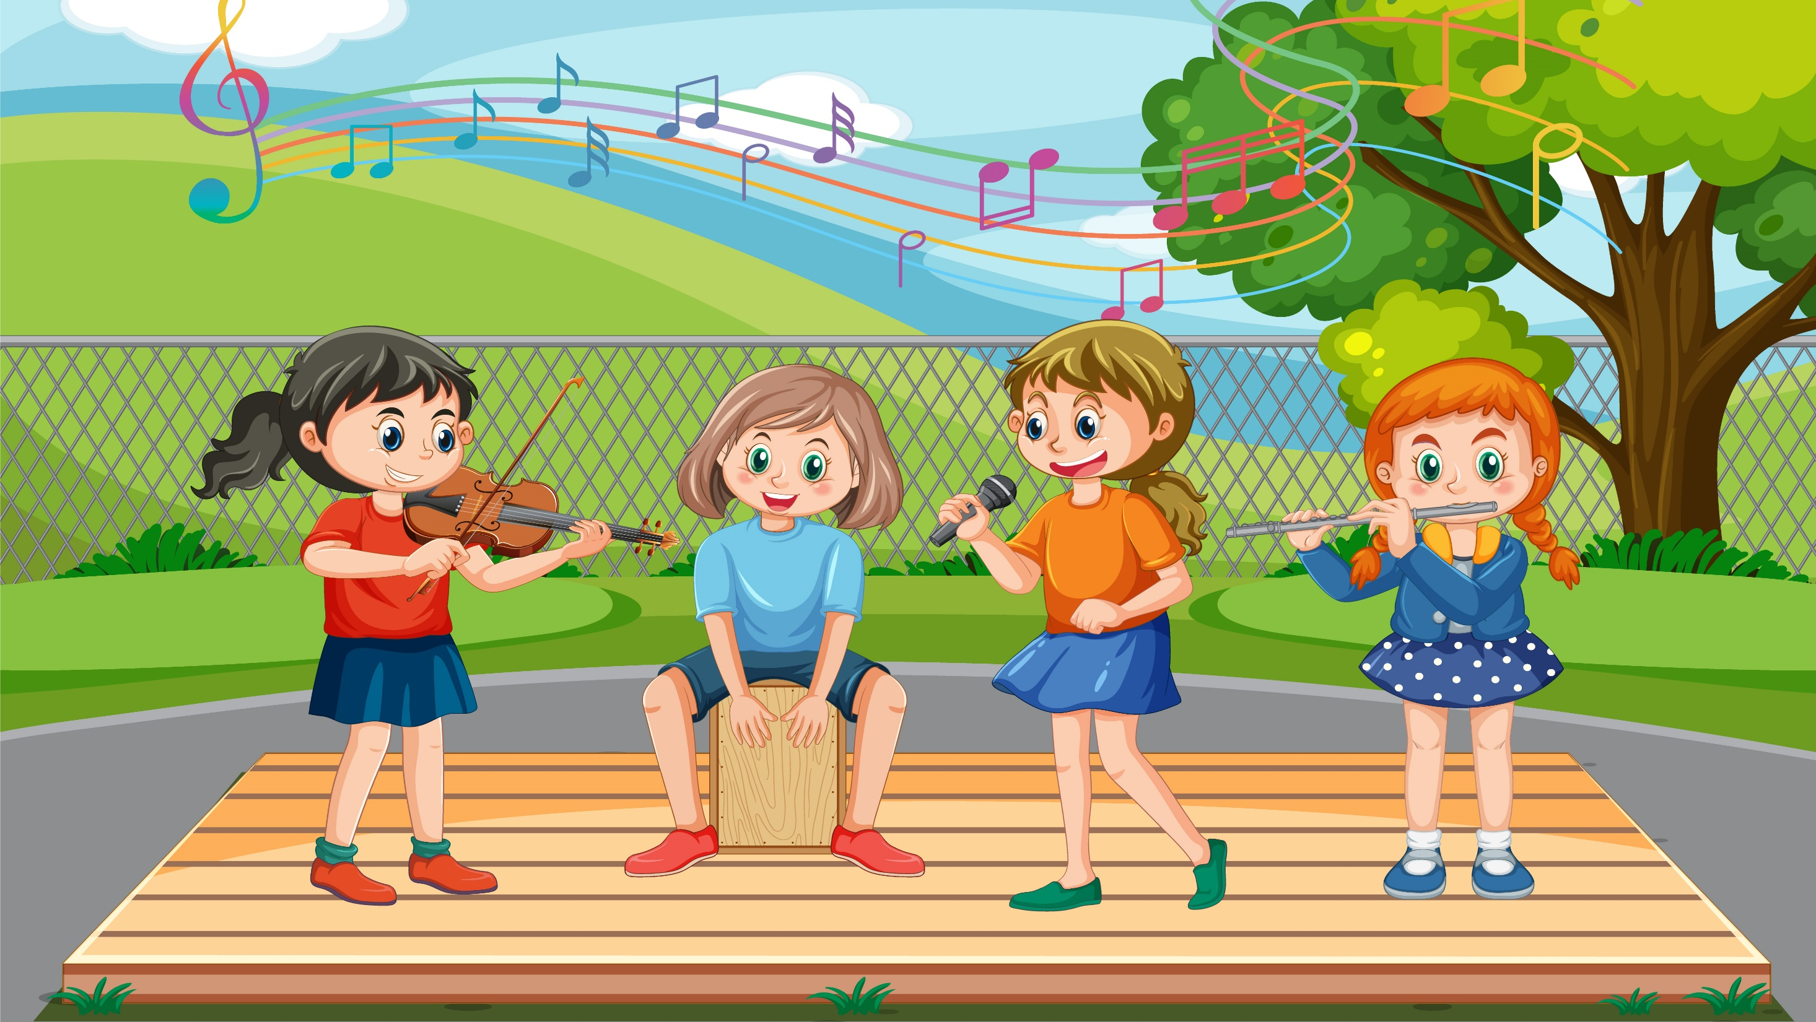
TRÒ CHƠI ÂM NHẠC
TRÒ CHƠI ÂM NHẠC

Slide 6
Luật chơi
Luật chơi
Lắng nghe âm thanh, đoán xem âm thanh phát ra từ vật dụng gì?

Slide 7



Âm thanh gì đây?
Âm thanh gì đây?
Notes:
GV click vào radio để phát âm thanh

Slide 8

Đọc tên bài kết hợp với quan sát tranh minh họa và nội dung khởi động, nêu phỏng đoán về nội dung bài đọc.

Slide 9

Gợi ý
Gợi ý
Chúng ta đã được nghe những gì?
Tranh vẽ những gì? Không khí ra sao?
Nêu cảm xúc, suy nghĩ của bản thân.

Slide 10
LUYỆN ĐỌC THÀNH TIẾNG
LUYỆN ĐỌC THÀNH TIẾNG

Slide 11




Lắng nghe đọc mẫu
Lắng nghe đọc mẫu
Tai nghe
Tay dò
Mắt dõi

Slide 12
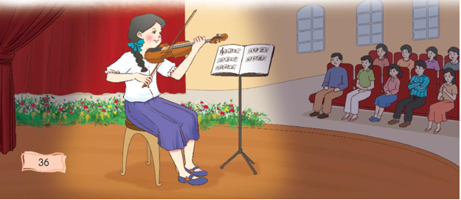
Luyện đọc nối tiếp câu
T ẾNG ĐÀN
T ẾNG ĐÀN
Thủy nhận cây đàn vi ô lông, lên dây và kéo thử vài nốt nhạc. Ánh đèn hắt lên khuôn mặt trắng trẻo của em. Em nâng đàn đặt lên vai. Khi ắc sê vừa khẽ chạm vào những dây đàn thì như có phép lạ, những âm thanh trong trẻo vút bay lên giữa yên lặng của gian phòng. Vầng trán cô bé hơi tái đi nhưng gò má ửng hồng, đôi mắt sẫm màu hơn, làn mi rậm cong dài khẽ rung động.
Tiếng đàn bay ra vườn. Vài cánh ngọc lan êm ái rụng xuống nền đất mát rượi. Dưới đường, lũ trẻ rủ nhau thả những chiếc thuyền gấp bằng giấy trên những vũng nước mưa. Ngoài Hồ Tây, dân chài đang tung lưới bắt cá. Hoa mười giờ nở đỏ quanh các lối đi ven hồ. Bóng mấy con chim bồ câu lướt nhanh trên những mái nhà cao thấp.
Theo LƯU QUANG VŨ

Slide 13
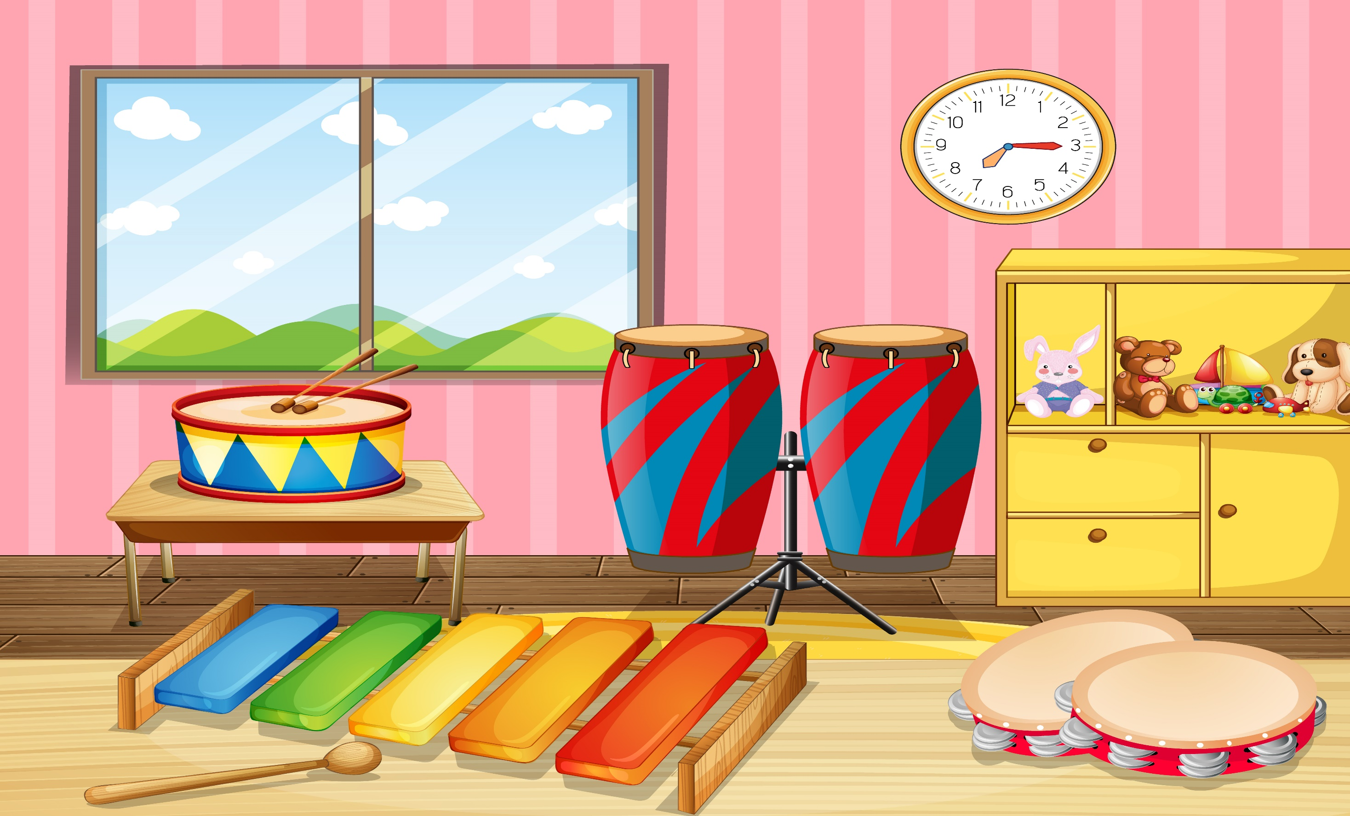
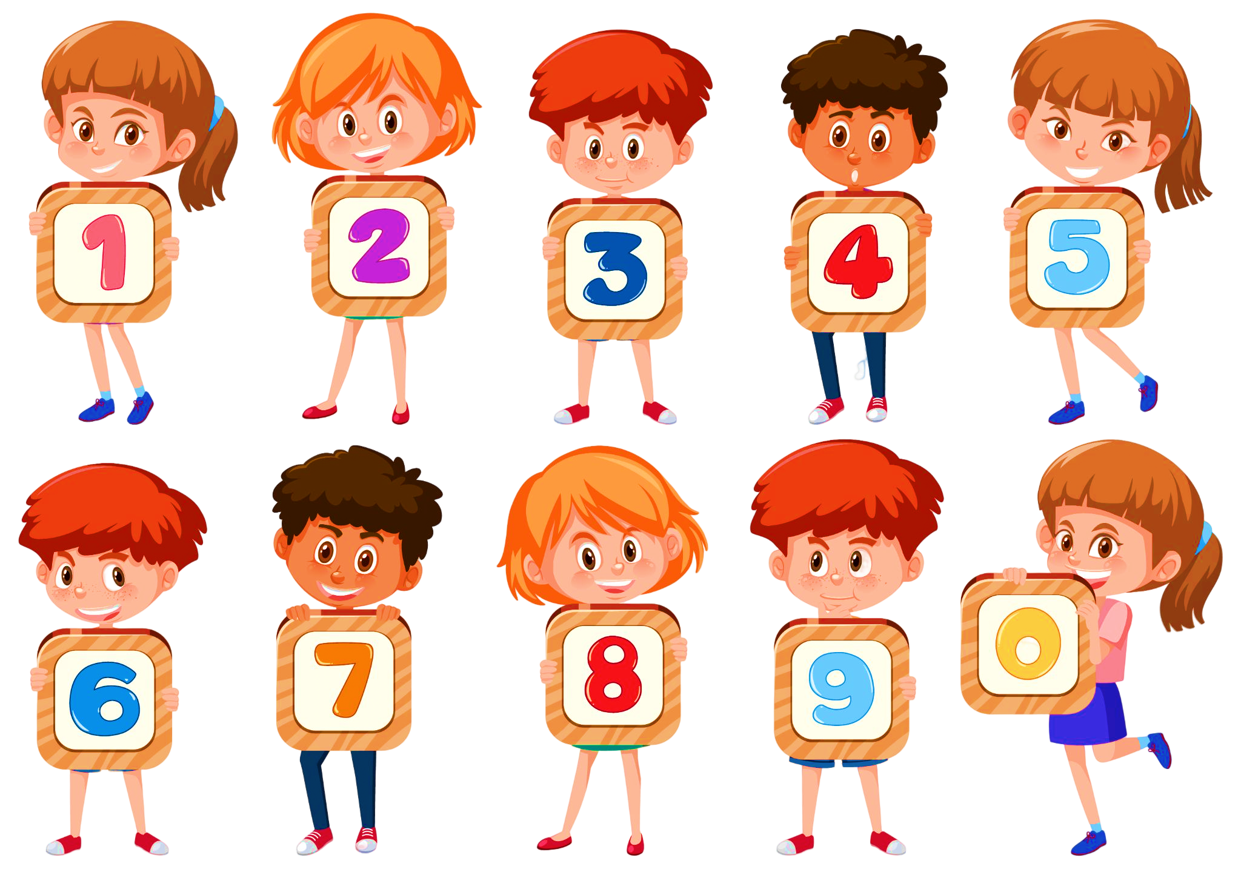
Cùng chia đoạn
T ẾNG ĐÀN
T ẾNG ĐÀN
Thủy nhận cây đàn vi ô lông, lên dây và kéo thử vài nốt nhạc. Ánh đèn hắt lên khuôn mặt trắng trẻo của em. Em nâng đàn đặt lên vai. Khi ắc sê vừa khẽ chạm vào những dây đàn thì như có phép lạ, những âm thanh trong trẻo vút bay lên giữa yên lặng của gian phòng. Vầng trán cô bé hơi tái đi nhưng gò má ửng hồng, đôi mắt sẫm màu hơn, làn mi rậm cong dài khẽ rung động.
Tiếng đàn bay ra vườn. Vài cánh ngọc lan êm ái rụng xuống nền đất mát rượi. Dưới đường, lũ trẻ rủ nhau thả những chiếc thuyền gấp bằng giấy trên những vũng nước mưa. Ngoài Hồ Tây, dân chài đang tung lưới bắt cá. Hoa mười giờ nở đỏ quanh các lối đi ven hồ. Bóng mấy con chim bồ câu lướt nhanh trên những mái nhà cao thấp.
Theo LƯU QUANG VŨ

Slide 14
Luyện đọc nối tiếp câu
T ẾNG ĐÀN
T ẾNG ĐÀN
Thủy nhận cây đàn vi ô lông, lên dây và kéo thử vài nốt nhạc. Ánh đèn hắt lên khuôn mặt trắng trẻo của em. Em nâng đàn đặt lên vai. Khi ắc sê vừa khẽ chạm vào những dây đàn thì như có phép lạ, những âm thanh trong trẻo vút bay lên giữa yên lặng của gian phòng. Vầng trán cô bé hơi tái đi nhưng gò má ửng hồng, đôi mắt sẫm màu hơn, làn mi rậm cong dài khẽ rung động.
Khi ắc sê vừa khẽ chạm vào những dây đàn thì như có phép lạ, những âm thanh trong trẻo vút bay lên giữa yên lặng của gian phòng. Vầng trán cô bé hơi tái đi nhưng gò má ửng hồng, đôi mắt sẫm màu hơn, làn mi rậm cong dài khẽ rung động.

Slide 15
Luyện đọc nối tiếp câu
T ẾNG ĐÀN
T ẾNG ĐÀN
Tiếng đàn bay ra vườn. Vài cánh ngọc lan êm ái rụng xuống nền đất mát rượi. Dưới đường, lũ trẻ rủ nhau thả những chiếc thuyền gấp bằng giấy trên những vũng nước mưa. Ngoài Hồ Tây, dân chài đang tung lưới bắt cá. Hoa mười giờ nở đỏ quanh các lối đi ven hồ. Bóng mấy con chim bồ câu lướt nhanh trên những mái nhà cao thấp.

Slide 16

Giải thích nghĩa từ khó hiểu
Giải thích nghĩa từ khó hiểu
vi ô long
còn gọi là vĩ cầm, một loại đàn bốn dây

Slide 17
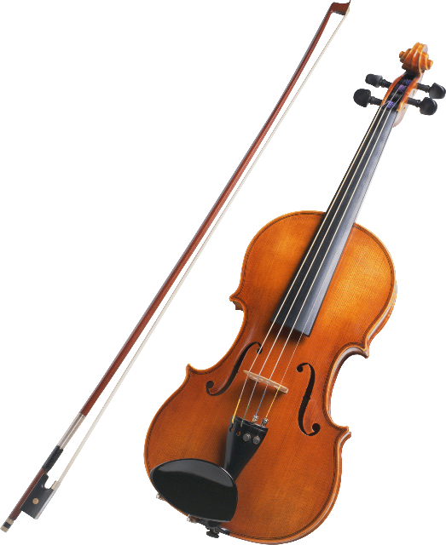
Giải thích nghĩa từ khó hiểu
Giải thích nghĩa từ khó hiểu
ắc sê
Là cái cần có căng dây để kéo đàn vi ô lông

Slide 18
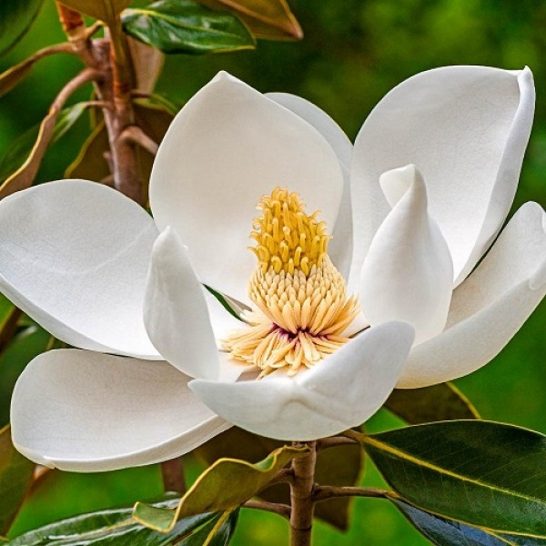
Giải thích nghĩa từ khó hiểu
Giải thích nghĩa từ khó hiểu
ngọc lan
Là một loài hoa lan đẹp, thuộc chi ngọc lan

Slide 19
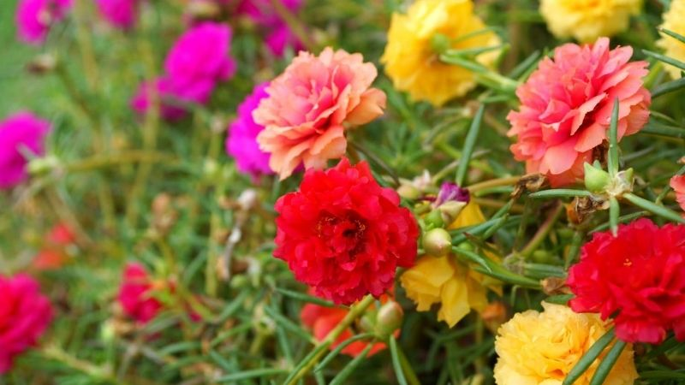
Giải thích nghĩa từ khó hiểu
Giải thích nghĩa từ khó hiểu
hoa mười giờ
Còn gọi là rau sam hoa lớn là một loài cây thân mọng nước, nhỏ, nhiều nhánh, lớn nhanh

Slide 20
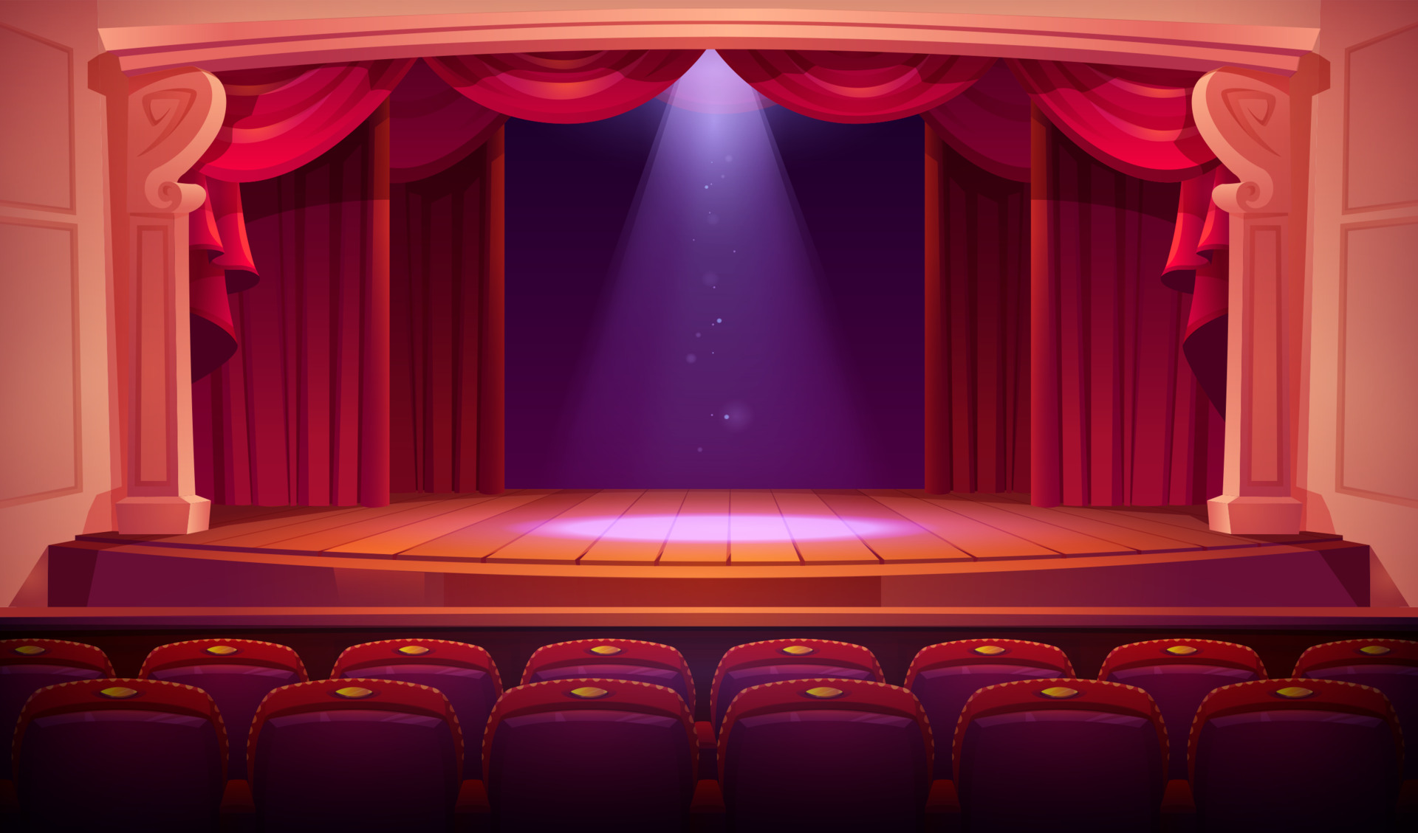




Luyện đọc trong nhóm
Luyện đọc trong nhóm
Yêu cầu
Phân công đọc theo đoạn
Tất cả thành viên đều đọc
Tiêu chí đánh giá
Giải nghĩa từ cùng nhau
1
Đọc đúng
2
Đọc to, rõ
3
Ngắt nghỉ đúng chỗ

Slide 21

Luyện
đọc
trước
lớp
Luyện
đọc
trước
lớp
Tiêu chí đánh giá
1
Đọc đúng
2
Đọc to, rõ
3
Ngắt nghỉ đúng chỗ

Slide 22
LUYỆN ĐỌC HIỂU
LUYỆN ĐỌC HIỂU

Slide 23
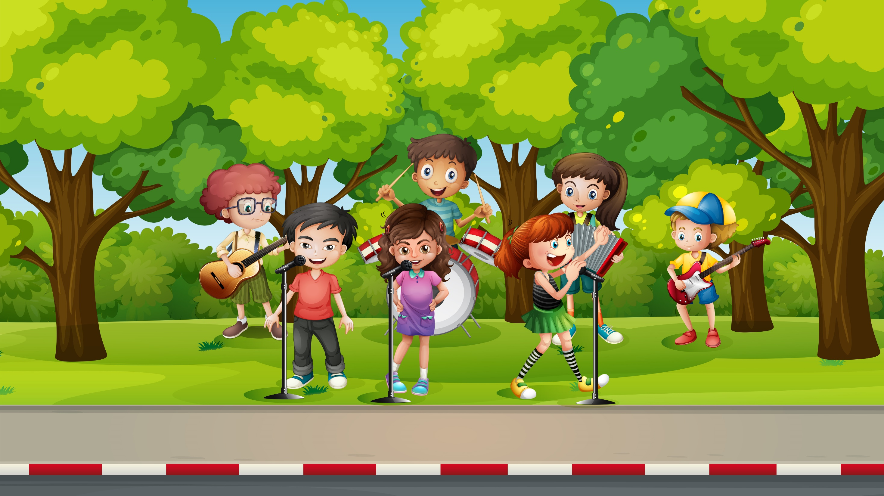

Cùng Tìm Hiểu Bài
Cùng Tìm Hiểu Bài
1. Thủy làm gì trước khi vào phòng thi?
2. Tiếng đàn của Thủy được tả bằng hình ảnh nào?
3. Tìm câu văn cho thấy Thủy rất tập trung khi kéo đàn.
4. Khung cảnh bên ngoài gian phòng có gì đẹp?
5. Theo em, bức tranh thiên nhiên đẹp hơn nhờ điều gì? Vì sao?

Slide 24


1. Thủy làm gì trước khi vào phòng thi?
Thủy nhận cây đàn vi ô lông, lên dây và kéo thử vài nốt nhạc. Ánh đèn hắt lên khuôn mặt trắng trẻo của em. Em nâng đàn đặt lên vai. Khi ắc sê vừa khẽ chạm vào những dây đàn thì như có phép lạ, những âm thanh trong trẻo vút bay lên giữa yên lặng của gian phòng. Vầng trán cô bé hơi tái đi nhưng gò má ửng hồng, đôi mắt sẫm màu hơn, làn mi rậm cong dài khẽ rung động.

Slide 25


2. Tiếng đàn của Thủy được tả bằng hình ảnh nào?
Thủy nhận cây đàn vi ô lông, lên dây và kéo thử vài nốt nhạc. Ánh đèn hắt lên khuôn mặt trắng trẻo của em. Em nâng đàn đặt lên vai. Khi ắc sê vừa khẽ chạm vào những dây đàn thì như có phép lạ, những âm thanh trong trẻo vút bay lên giữa yên lặng của gian phòng. Vầng trán cô bé hơi tái đi nhưng gò má ửng hồng, đôi mắt sẫm màu hơn, làn mi rậm cong dài khẽ rung động.

Slide 26

3. Tìm câu văn cho thấy Thủy rất tập trung khi kéo đàn.
Thủy nhận cây đàn vi ô lông, lên dây và kéo thử vài nốt nhạc. Ánh đèn hắt lên khuôn mặt trắng trẻo của em. Em nâng đàn đặt lên vai. Khi ắc sê vừa khẽ chạm vào những dây đàn thì như có phép lạ, những âm thanh trong trẻo vút bay lên giữa yên lặng của gian phòng. Vầng trán cô bé hơi tái đi nhưng gò má ửng hồng, đôi mắt sẫm màu hơn, làn mi rậm cong dài khẽ rung động.

Slide 27
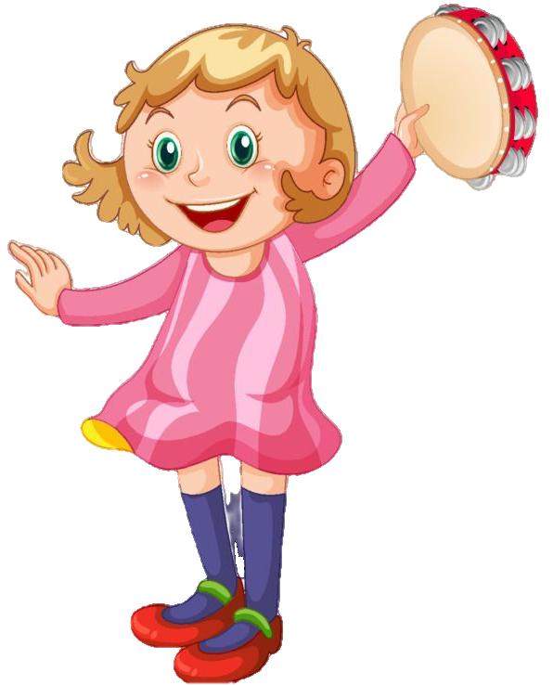
4. Khung cảnh bên ngoài gian phòng có gì đẹp?
Tiếng đàn bay ra vườn. Vài cánh ngọc lan êm ái rụng xuống nền đất mát rượi. Dưới đường, lũ trẻ rủ nhau thả những chiếc thuyền gấp bằng giấy trên những vũng nước mưa. Ngoài Hồ Tây, dân chài đang tung lưới bắt cá. Hoa mười giờ nở đỏ quanh các lối đi ven hồ. Bóng mấy con chim bồ câu lướt nhanh trên những mái nhà cao thấp.

Slide 28

5. Theo em, bức tranh thiên nhiên đẹp hơn nhờ điều gì? Vì sao?
Bức tranh thiên nhiên đẹp hơn nhờ có sự có mặt của con người và hoa lá. Tất cả đều góp phần tạo nên sự hài hòa và sinh động cho bức tranh.

Slide 29

Nội dung chính của bài đọc
Nội dung chính của bài đọc
Theo các bạn, nội dung chính của bài Tiếng đàn là gì?

Slide 30

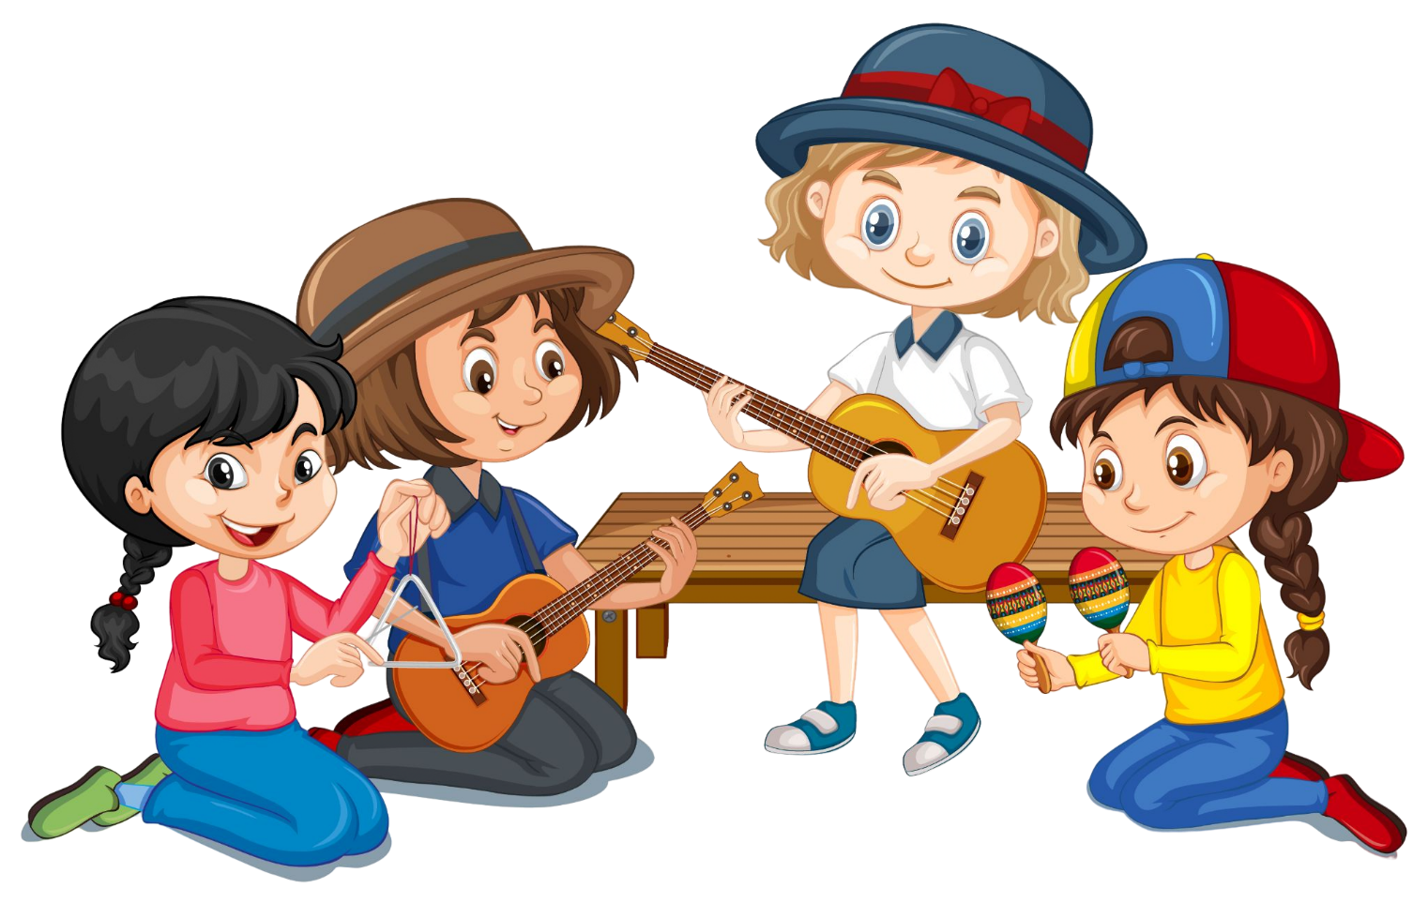
Nội dung chính của bài đọc
Nội dung chính của bài đọc
Ca ngợi tiếng đàn trong trẻo, hồn nhiên, đáng yêu, hòa quyện với khung cảnh thiên nhiên tươi đẹp và cuộc sống thanh bình.

Slide 31
LUYỆN ĐỌC LẠI
LUYỆN ĐỌC LẠI

Slide 32

Giọng đọc toàn bài
Giọng đọc toàn bài
Giọng đọc trong sáng, vui tươi, nhấn giọng những từ ngữ chỉ âm thanh của tiếng đàn (trong trẻo); hoạt động, cảm xúc (kéo thử, khẽ chạm, …), vẻ đẹp của Thủy, của cảnh vật xung quanh (trắng trẻo, ửng hồng, êm ái, mát rượi, lướt nhanh,…. )).

Slide 33
Lắng Nghe Đọc Mẫu
Lắng Nghe Đọc Mẫu
Thủy nhận cây đàn vi ô lông, lên dây và kéo thử vài nốt nhạc. Ánh đèn hắt lên khuôn mặt trắng trẻo của em. Em nâng đàn đặt lên vai. Khi ắc sê vừa khẽ chạm vào những dây đàn thì như có phép lạ, những âm thanh trong trẻo vút bay lên giữa yên lặng của gian phòng. Vầng trán cô bé hơi tái đi nhưng gò má ửng hồng, đôi mắt sẫm màu hơn, làn mi rậm cong dài khẽ rung động.

Slide 34
Luyện đọc trong nhóm
Luyện đọc trong nhóm
Yêu cầu
Phân công đọc theo đoạn
Tất cả thành viên đều đọc
Tiêu chí đánh giá
Giải nghĩa từ cùng nhau
1
Đọc đúng
2
Đọc to, rõ
3
Ngắt nghỉ đúng chỗ

Slide 35
Luyện
đọc
trước
lớp
Luyện
đọc
trước
lớp
Tiêu chí đánh giá
1
Đọc đúng
2
Đọc to, rõ
3
Ngắt nghỉ đúng chỗ

Slide 36
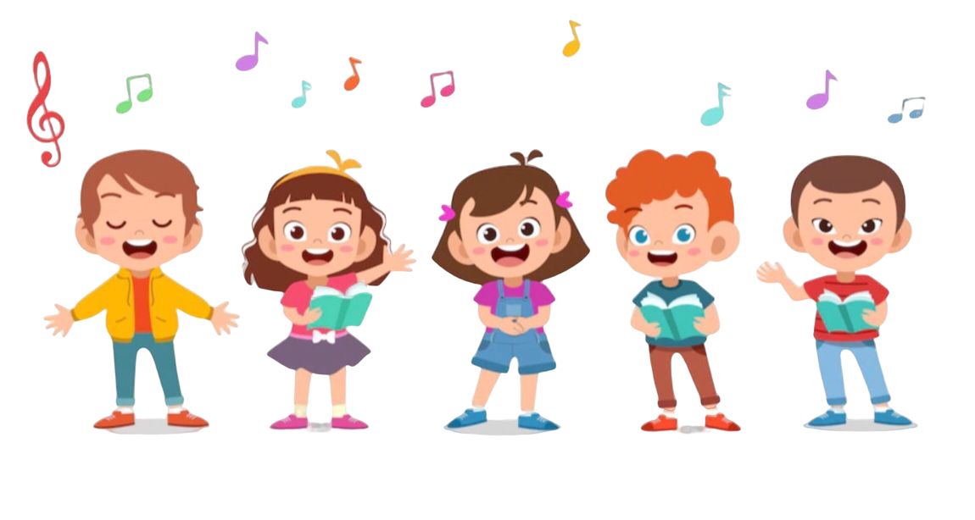

Bình chọn nhóm đọc hay
Bình chọn nhóm đọc hay

Slide 37


DẶN DÒ
DẶN DÒ
GV ĐIỀN VÀO ĐÂY
GV ĐIỀN VÀO ĐÂY
GV ĐIỀN VÀO ĐÂY

Slide 38


Tạm biệt và hẹn gặp lại!
Tạm biệt và hẹn gặp lại!

